Slide 1
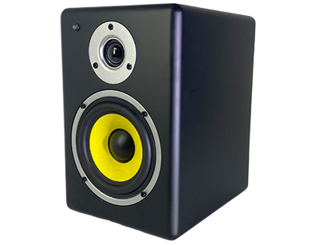
CRM005
2-WAY ACTIVE MONITOR
1/4"phone과 XLR 밸런스 라인 입력, RCA 입력 잭 등 다양한 입력 수용
HF 음량을 4단으로 1dB씩 선택 조정
정격출력 : 50W
음압 : 115dB (±20)
임피던스 : 8Ω (±20)
주파수범위 : 50Hz-20kHz (±20)
외형규격 (W x H x D)mm : 185 x 280 x 225 (±20)
형태 : 2Way
무게 : 8kg (±20)
음압감도 : 97dB (±20)
종류 : 액티브모니터스피커
사용전원 : AC 220V

